Slide 1
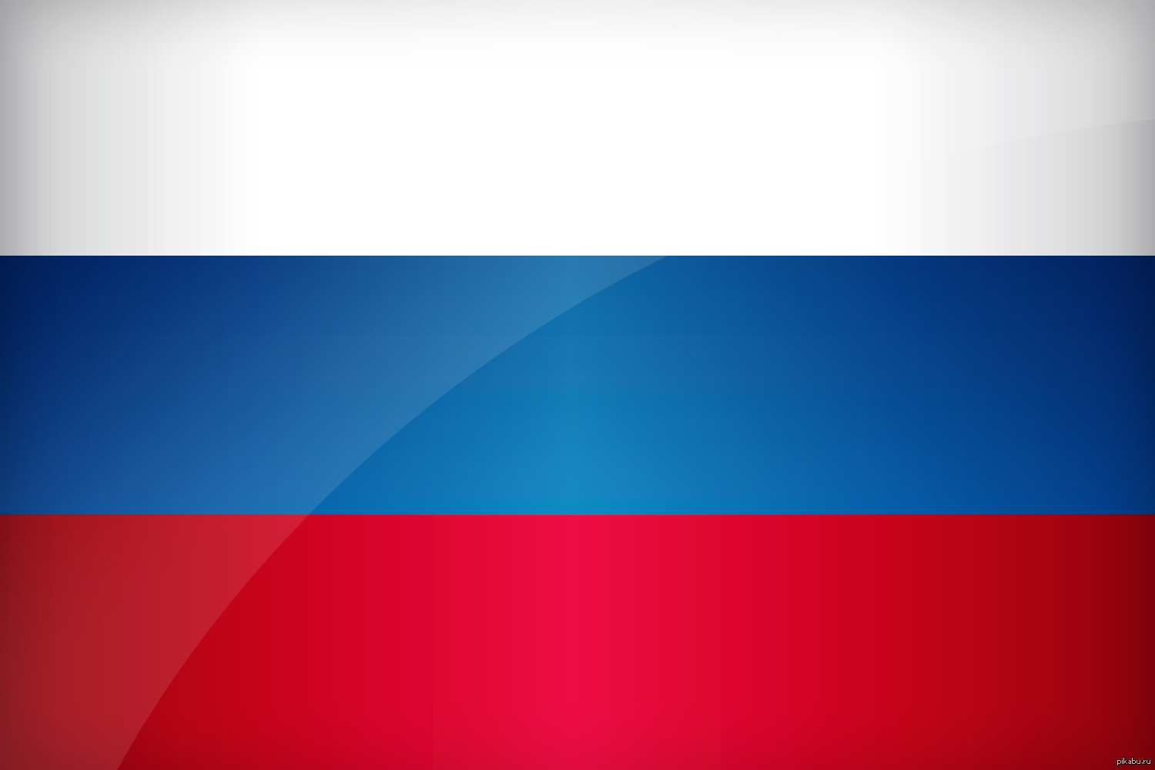

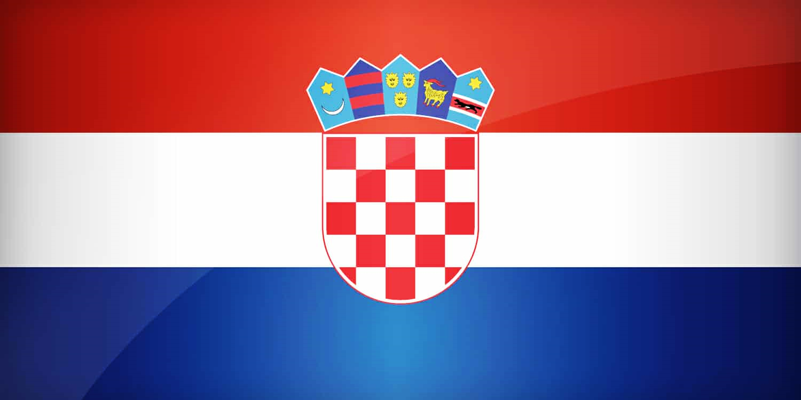
СПбГУ
К ТРИДЦАТИЛЕТИЮ УСТАНОВЛЕНИЯ ДИПЛОМАТИЧЕСКИХ ОТНОШЕНИЙ
МЕЖДУ РОССИЙСКОЙ ФЕДЕРАЦИЕЙ
И НЕЗАВИСИМОЙ РЕСПУБЛИКОЙ ХОРВАТИЯ
Балашов И.Б. (Российская Федерация)
Вишканич Л. (Республика Хорватия)
2022 г.

Slide 2
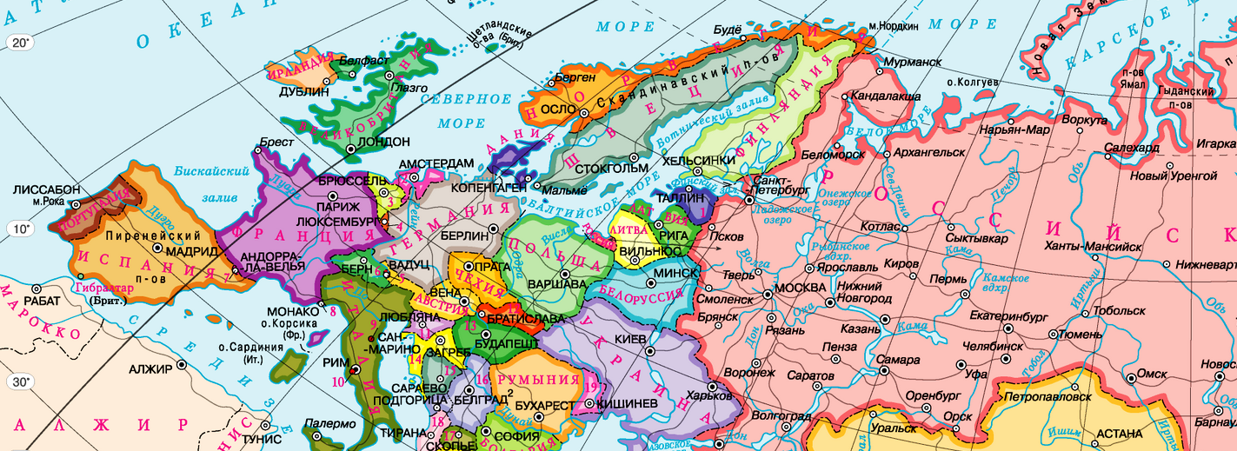
Отношения между двумя славянскими народами, католическим и православным, проходили различные этапы в зависимости от исторического и государственного развития.
Центральноевропейская культурная идентичность и самобытность хорватов никогда не подвергались сомнению со стороны России.
Вплоть до середины ХХ в. Россия и Хорватия не имели постоянных внешних сношений.
2

Slide 3
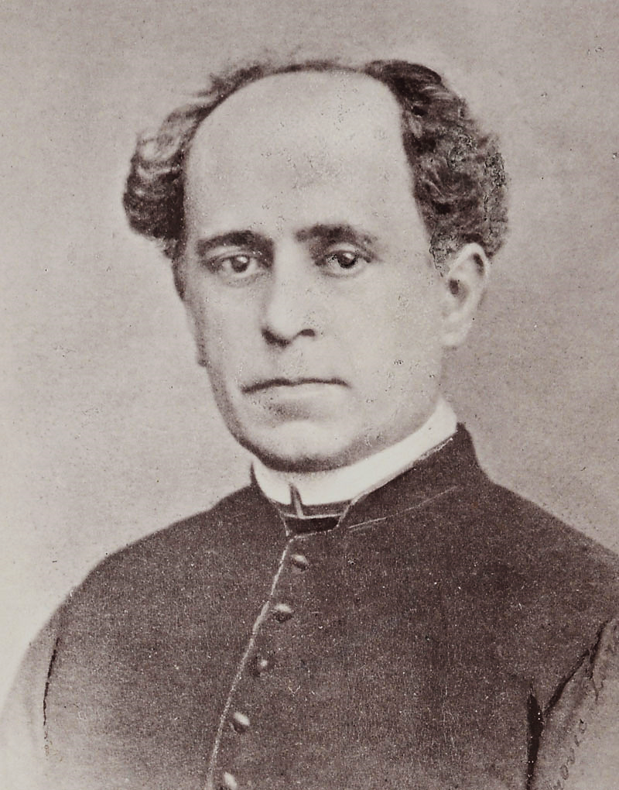
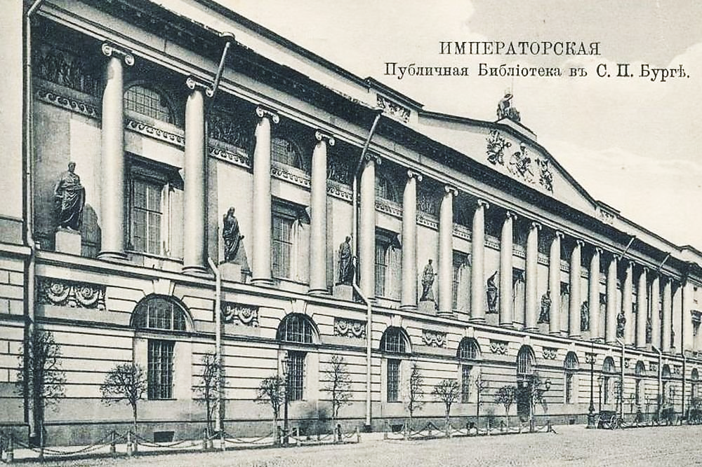
Важной и неотъемлемой частью и хорватского, и русского культурного наследия является глаголица. Лучше всего сохранились экземпляры глаголического хорватского письма из коллекции Ивана Берчича, хорватского лингвиста, семиотика и филолога-слависта.
Они сохранились благодаря тому, что коллекция сразу после смерти Берчича была приобретена Императорской публичной библиотекой Санкт-Петербурга (в настоящее время – Российская национальная библиотека)
Императорская публичная библиотека, Санкт-Петербург
Иван Берчич (1824–1870) хорватский лингвист и филолог-славист

Slide 4
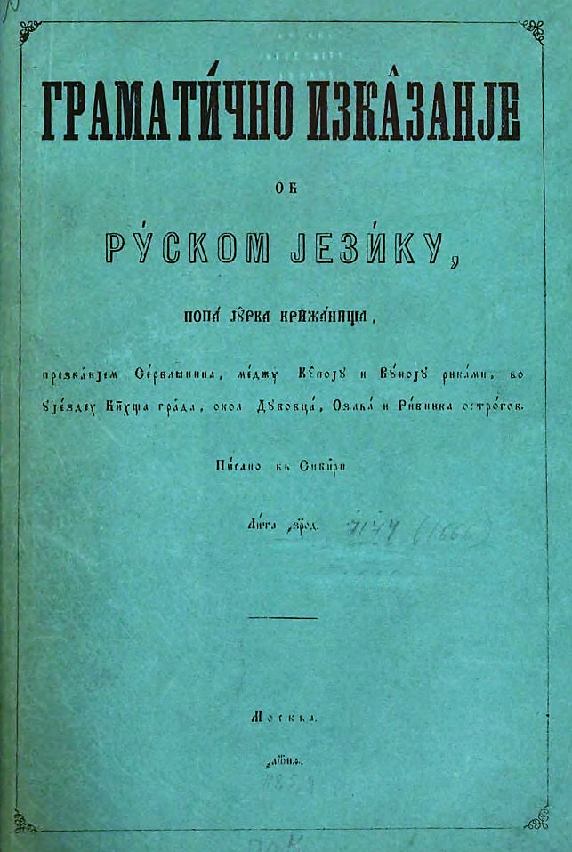
Хорватский богослов, философ и лингвист Юрий Крижанич (ок.1618 – 1683 гг.) является одним из самых известных хорватских священников, живших в России.
Ю. Крижанич еще в XVII в. развивал идеи панславизма и в Тобольске написал «Грамматическое изыскание о русском языке (идея всеславянского языка)». Крижанич задумал создать для всех славян единый язык, в котором преобладали бы элементы русского, сербского и хорватского.
Исследователь О.М. Бодянский
называет Ю. Крижанича отцом сравнительной славянской филологии.
4

Slide 5
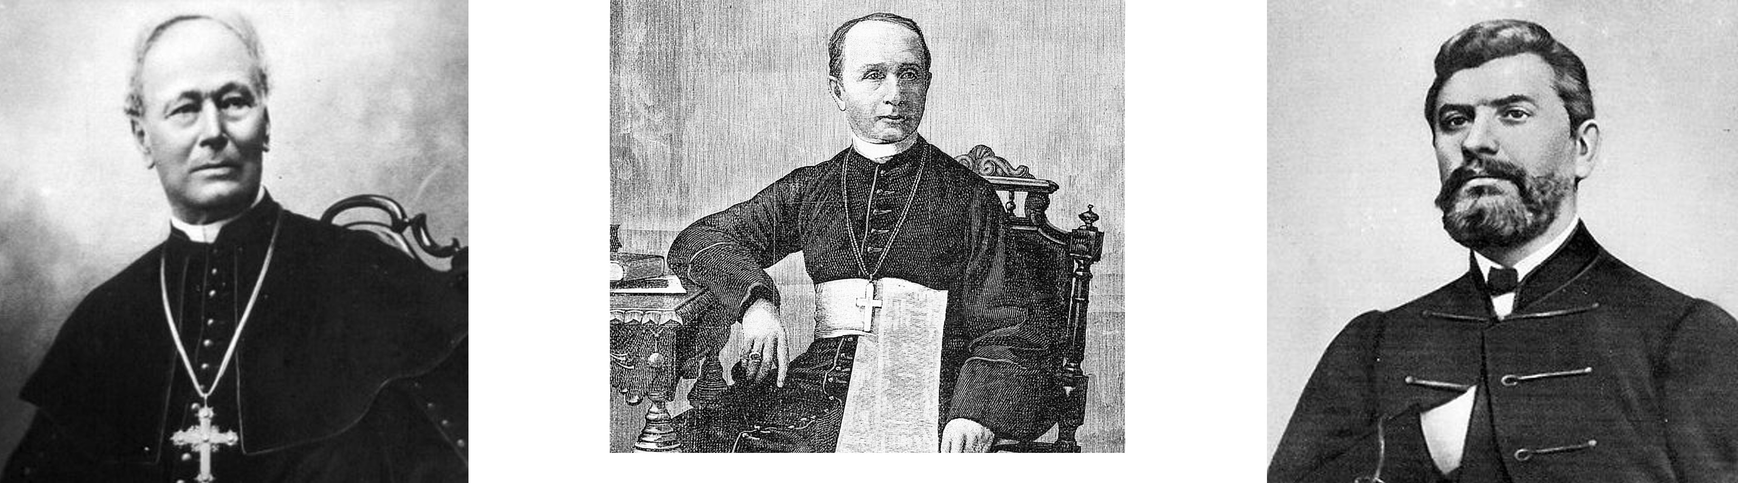
Франьо Рачки (1828–1894)
историк, член-корреспондент
Петербургской Императорской Академии наук
Йосип Юрай Штросмайер (1815–1905)
епископ, доктор философии
Анте Старчевич (1823–1896) политик и публицист
В XIX столетии “закручивание гаек” империей Габсбургов усилило идеи панславизма и хорватской эмансипации со взглядом на Россию как на сильную опору. Хорватия переживала процесс народного возрождения.
Видные хорватские политические деятели возлагали свои надежды на достижение независимости Хорватии и на сближение ее с Россией. Это было время активизации контактов хорватской политической элиты с российскими политическими кругами.
5

Slide 6
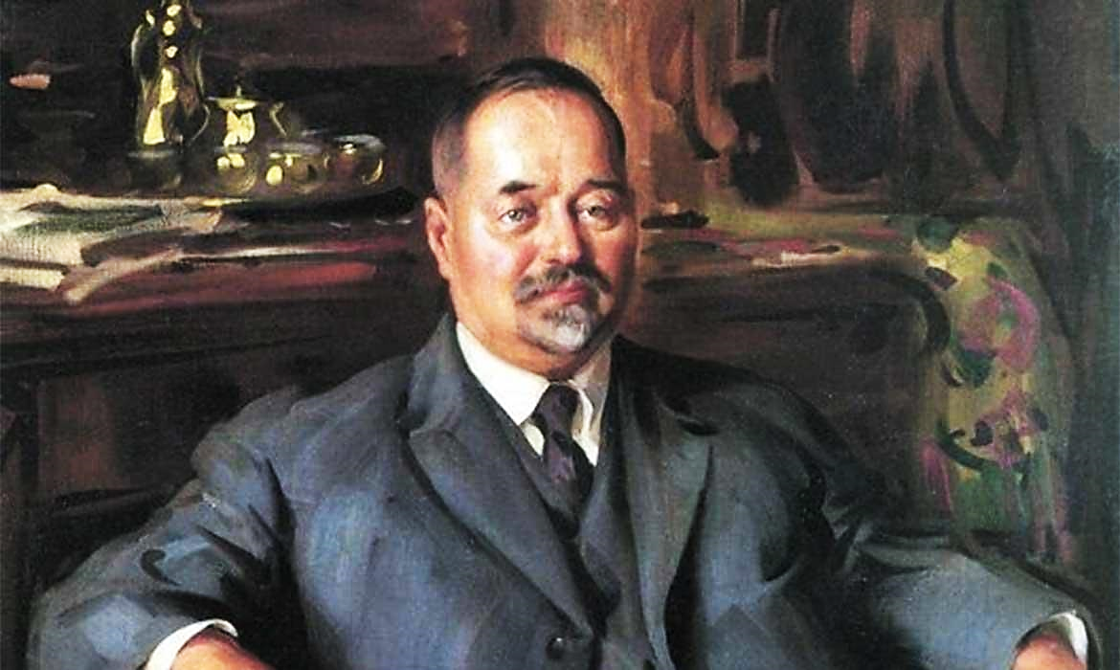
СПбГУ
Н. Харитонова «Степан Радич», 1926. Хорватский исторический музей, Загреб
Степан Радич (1871–1928),
выдающийся хорватский политик начала XX века,
основатель Хорватской республиканской крестьянской партии
Впоследствии большой политический интерес к Социалистической России проявлял Степан Радич, на политической науке которого основывалась нынешняя независимая Хорватия.
Радич был основателем Хорватской республиканской крестьянской партии, которая в 1924 г. присоединилась к Крестьянскому интернационалу, неразрывно связанному с Коминтерном на V съезде Коминтерна в Москве.
6

Slide 7
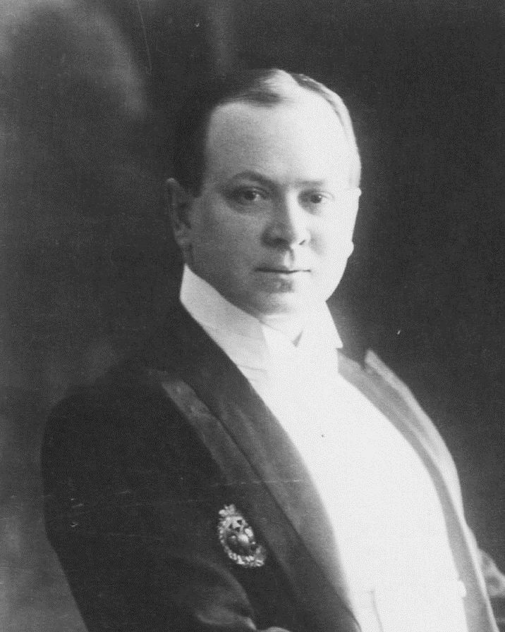
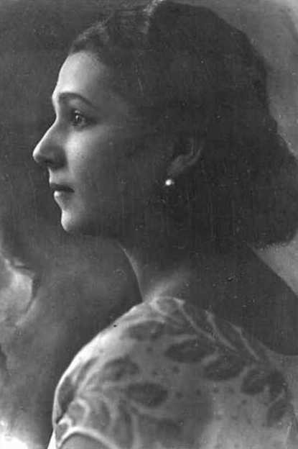
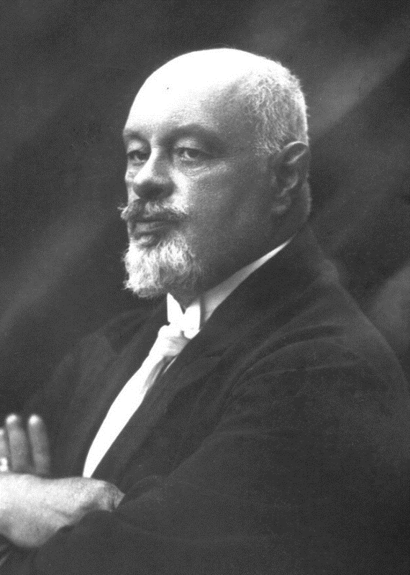
СПбГУ
Озаровский Юрий Эрастович
(1854–1922)
До 1915 г. режиссер
Александринского театра
Янчевецкая Ольга Петровна
(1890–1978)
певица
Ганзен Алексей Васильевич
(1876–1937)
До 1917 г. художник Главного морского штаба России
После Октябрьской революции 1917 г. русская эмиграция внесла значительный вклад в развитие культуры, образования и науки Хорватии.
С 1920 г. в хорватских городах поселилось около полутора тысяч русских, среди которых были сотни инженеров, врачей, преподавателей… В Хорватии также работали около пятидесяти русских деятелей культуры. Они ввели новые высокие стандарты в опере, режиссуре, живописи и других видах искусств.
7

Slide 8
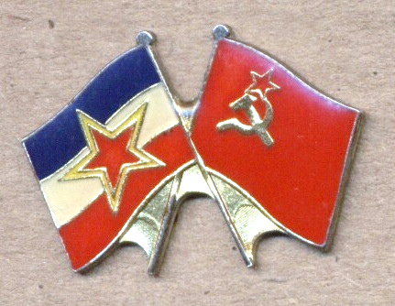
Период 1950-х – 1980-х гг. ознаменовался расширением сферы сотрудничества России в составе СССР и Хорватии в составе СФРЮ. Хорватия стала экономически ведущей республикой Югославии.
Несмотря на переход Югославии в 1961 г. в лагерь Движения неприсоединения, именно по инициативе хорватских руководителей КПЮ развивались активные экономические отношения с СССР.
Взаимное сотрудничество получило широкое развитие в научной, технической, правовой и культурной сфере:
Соглашение о научно-техническом сотрудничестве (1955 г.);
Соглашение о фондовом кредите (1956 г.);
Соглашение о предоставлении кредита Югославии Советским союзом (1956 г.);
Договор о правовой помощи по гражданским, семейным и уголовным делам (1962 г.);
Соглашение о культурном, научном и школьном сотрудничестве (1974 г.);
Соглашение о сотрудничестве и взаимной помощи в таможенных вопросах (1977 г.).
Такие тесные взаимные отношения поддерживались до кризиса коммунистической парадигмы и распада социалистического лагеря.

Slide 9
Таким образом, вплоть до XIX в. российская и хорватская общественность вполне видели свое существование друг без друга. Их сплачивала, по сути, лишь потребность в духовном контакте с близким по происхождению славянским народом.
В XX в. политическое и экономическое сотрудничество России и Хорватии получило развитие, но все же имело ограниченный характер.
Хорватия видела свое будущее в политической и религиозной независимости. Хорваты, конечно, видели свое освобождение сначала от сельджукско-османского влияния, а затем от “сербского империализма” во взаимодействии с Россией. Однако Хорватия не желала становиться протекторатом или сферой влияния России/СССР.

Slide 10
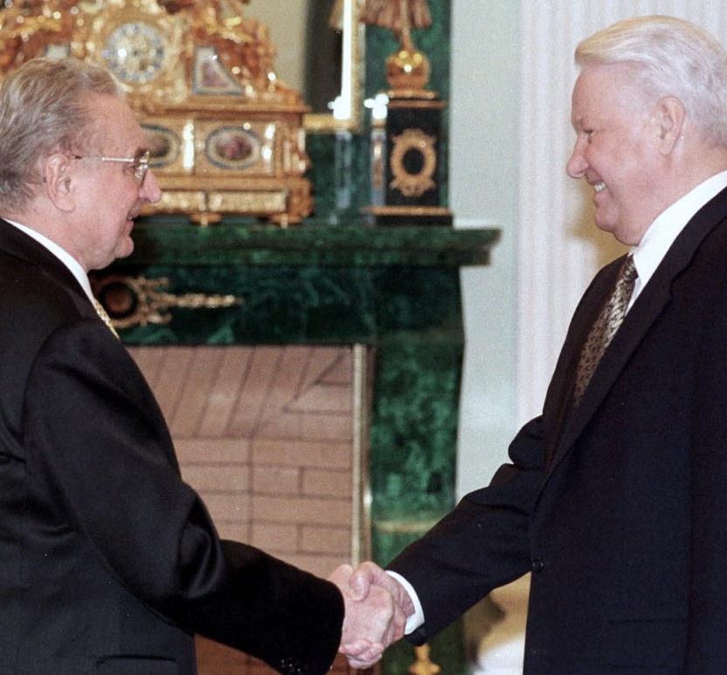
25 мая 1992 года Российская Федерация официально признала
Республику Хорватию независимым государством.
В октябре 1991 г. состоялся визит первого президента независимой Хорватии Франьо Туджмана в Москву,
в ходе которого Б.Н. Ельцин заявил
о «полном политическом взаимопонимании» и гарантиях «поддержки безопасности хорватского единства» со стороны РСФСР.
Франьо Туджман,
Президент Республики Хорватия (1990-1999)
и Борис Николаевич Ельцин,
Президент РСФСР/Российской Федерации (1991–1999)

Slide 11
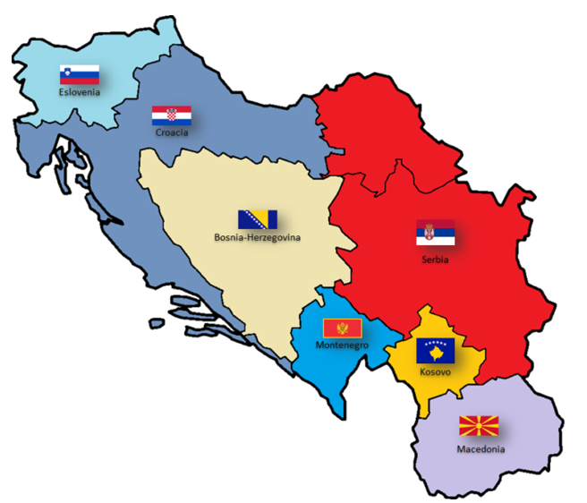
Руководство России с первых месяцев сербско-хорватского конфликта оказывало поддержку Хорватии. В октябре 1991 г. президент М.С. Горбачев не допустил бомбардировок Загреба силами Югославской национальной армии.
Это качественно изменило отношение хорватской общественности к Советскому Союзу и впоследствии к России.
Помимо этого, в период 1992-1995 гг. вооруженные силы Хорватии в обход эмбарго ООН получили от России значительные объемы вооружения. Победа хорватских ВС в противостоянии с федеративным руководством Югославии во многом была обеспечена российским оружием.
Карта разделения СФРЮ на независимые государства

Slide 12



С первых лет суверенитета, придя к политическому взаимопониманию, стороны перешли к заключению соглашений по основным экономическим вопросам.
Среди них стоит выделить Соглашение между Правительством РФ и Правительством Республики Хорватия о торговле и экономическом сотрудничестве 1992 г.
В сфере экономики развивалась кооперация прежде всего в кораблестроении, фармацевтике и аграрном секторе.
Другим важнейшим для укрепления взаимоотношений актом стало Соглашение о поставках природного газа из России в Хорватию.
Хорватия, ставшая важным энергетическим узлом ещё в 1970-е гг., закрепила своё положение газового хаба Адриатики и получила значительные преференции как в отношении поставляемого объёма газа, так и в отношении прав на дальнейшее распоряжение этим газом.
12

Slide 13
Таким образом Россия в 1990-е гг. образовала прочный тандем на основе политического, военного и экономического сотрудничества с Хорватией быстрее, чем с другими странами Европы.
На протяжении 1990-х - 2000-х гг. быстрыми темпами продолжалось развитие отношений.
В 1998 г. в ходе визита президента Туджмана в Москву был подписан целый ряд документов, сформировавших стратегическое партнерство России и Хорватии:
Меморандум о всесторонней либерализации торговли между Россией и Хорватией
Протокол о поставках нефти из РФ в Хорватию
Соглашение о сотрудничестве между Дипломатическими академиями МИД государств
соглашение о военно-техническом сотрудничестве
Соглашение о взаимной защите инвестиций
Соглашение по туризму.

Slide 14
В результате стратегического партнёрства, начатого в 1998 г.:
В разные годы от 3 до 10 тыс. компаний были активны на российско-хорватском рынке.
Было построено новое ответвление нефте- и газопровода “Дружба – Адрия»
Россия инвестировала в Хорватию свыше 500 млн. долларов (в десять раз больше, чем в США).
Развитие получил российский кредитный капитал в Хорватии.
Хорватия приобрела несколько сотен единиц российской боевой техники.
Ежегодно число российских туристов, посещающих Хорватию, росло минимум на 5%, а хорватских туристов, посещающих Россию - минимум на 2% (1998 - 2010 гг.).

Slide 15
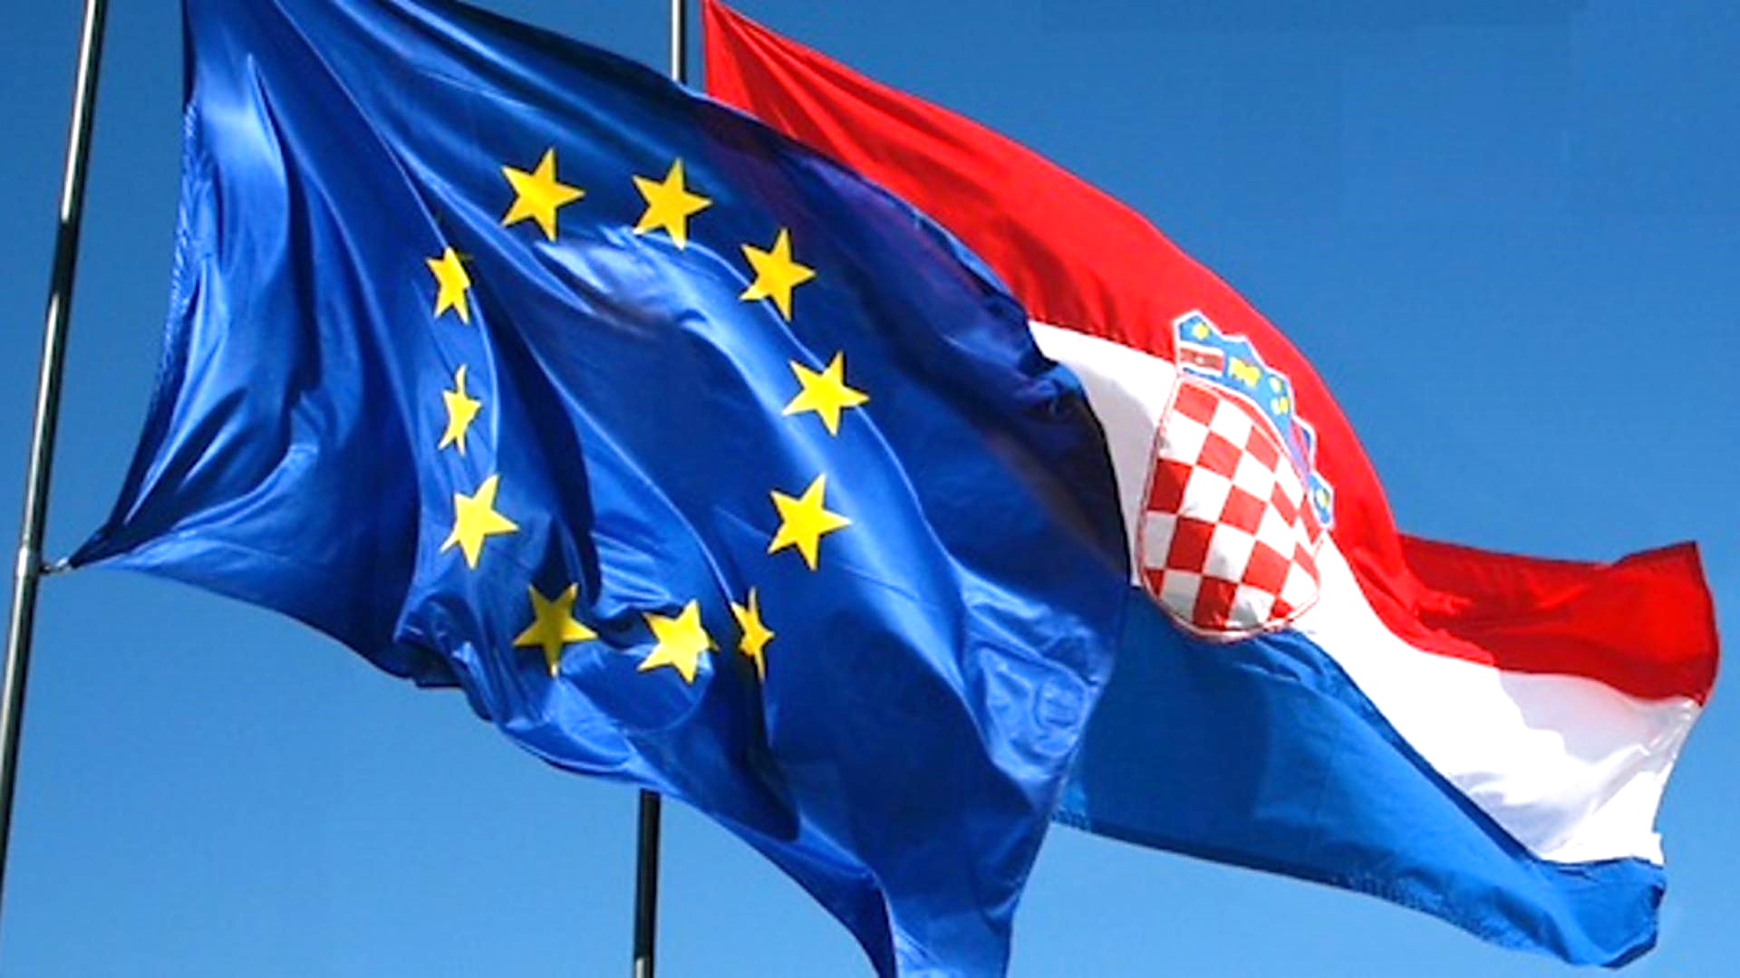
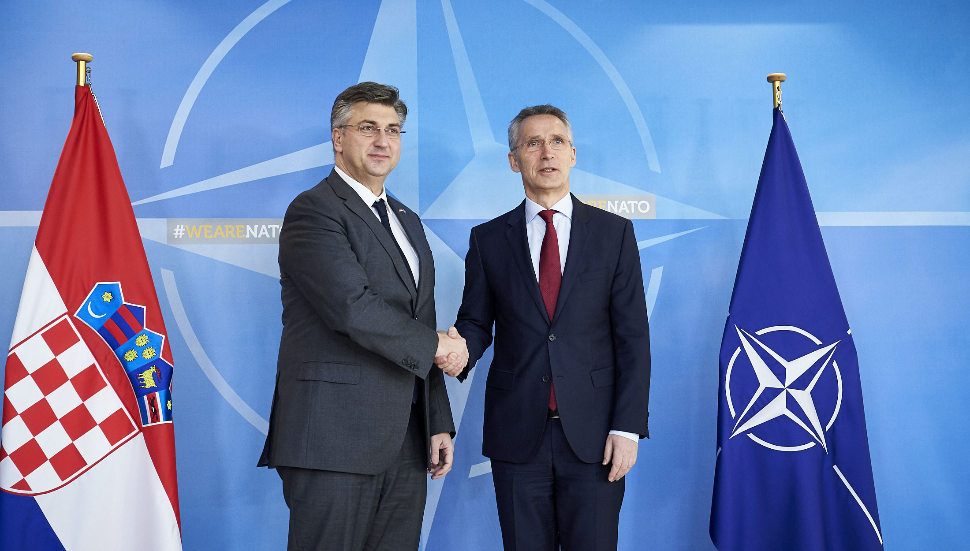
Однако расширение НАТО на Восток, «цветные революции» и политика «Восточного партнерства» в ближнем зарубежье, грузинский и украинский кризисы регулярно повышали градус напряженности в отношениях России и Хорватии.
Кроме того, период 2009 - 2013 гг. стал временем вступления Хорватии в НАТО и в Европейский Союз.
Эти процессы привели к замедлению темпов сотрудничества. Политические и экономические решения теперь в основном принимались не хорватской властью Загреба, а наднациональной властью Брюсселя.
Андрей Пленкович , Премьер-министр Хорватии и
Йенс Столтенберг, Генеральный секретарь НАТО, 2018 г.

Slide 16

В результате начались сбои - прежде всего в сфере экономического взаимодействия.
Постепенно сошли на нет и политические контакты. Хорватия начала транслировать идеи и высказывания Евросоюза и НАТО и представлять Москву как фактор, который несет угрозу.
Под давлением НАТО практически полностью оказалось свернуто военно-техническое сотрудничество. Хорватия стала первым членом альянса, от которого потребовали полного отказа от российского вооружения.
При этом годы доминирования ЕС в экономической сфере Хорватии не предотвратили промышленного спада, закрытия крупных производств, падения уровня жизни, глобальную утечку рабочей силы.

Slide 17

2017 г. можно назвать годом “дипломатического рывка” в отношениях России и Хорватии.
Его основные причины :
С 2012 г. Хорватия покупала итальянский, американский и арабский СПГ, однако опыт был неудачным. В 2016 г. эксперты Министерства энергетики Хорватии пришли к выводу, что достойной альтернативы российскому газу нет.
Крупнейший агроконцерн Хорватии «Agrokor» обанкротился и задолжал Сбербанку и ВТБ 1,3 млрд долларов, в то же время не имея других источников финансирования.
Президент Хорватии К. Грабар-Китарович избрала политику сохранения разумного баланса в отношениях с крупнейшими игроками международной арены: Россией, США, Китаем.
17

Slide 18
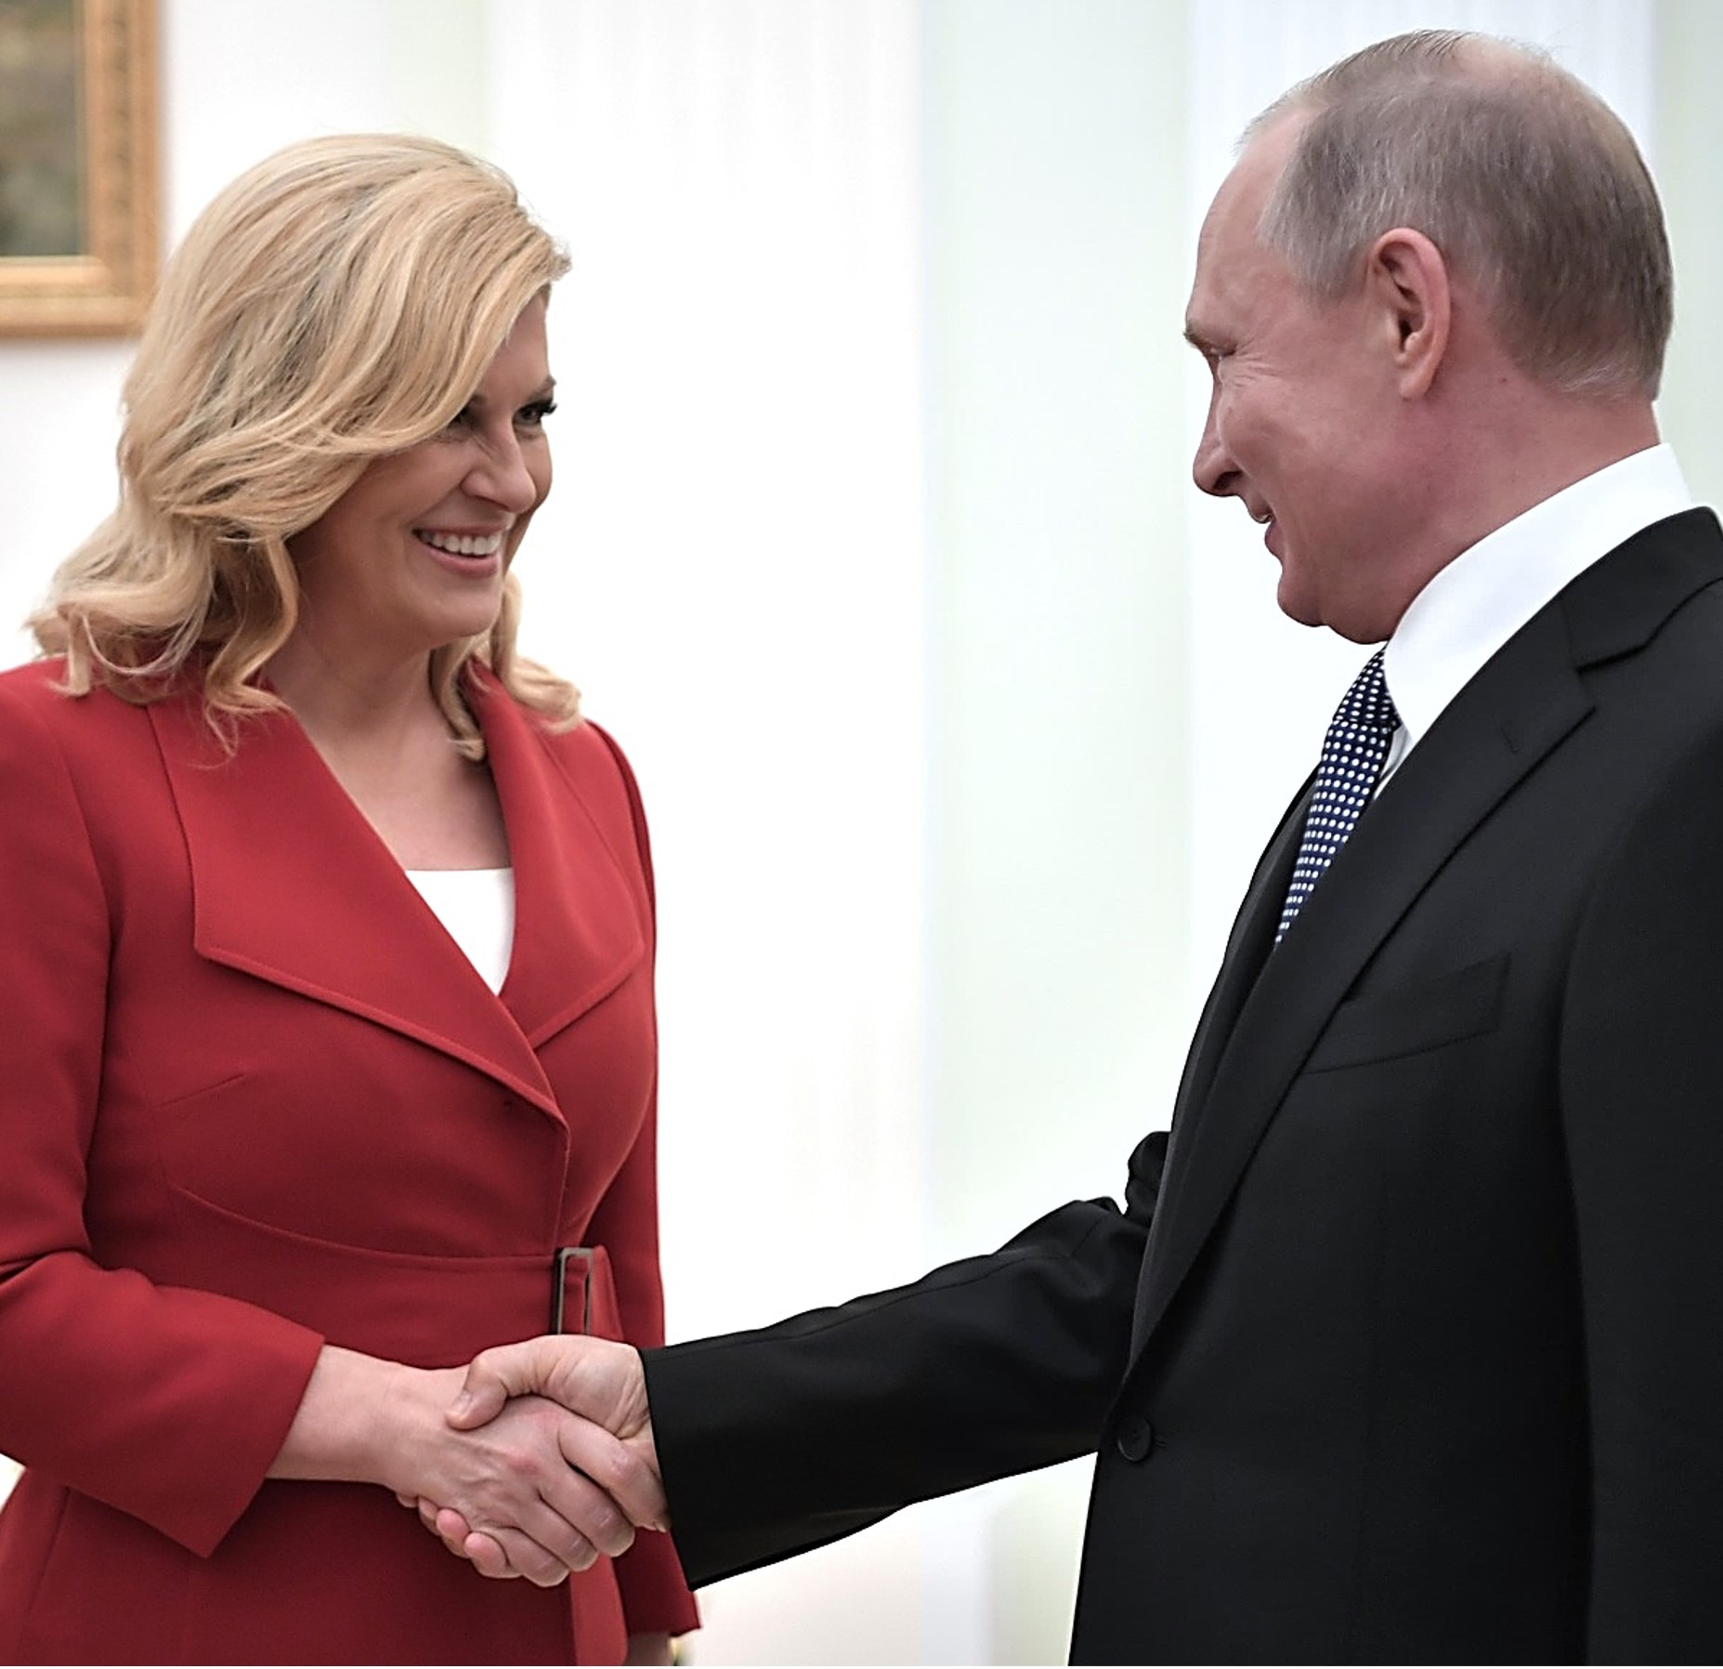
Активизация сотрудничества России и Хорватии в 2017 г. произошла по всем направлениям.
Несколько подтверждающих фактов 2017 г.:
В период Мюнхенской конференции в ходе встречи министра иностранных дел РФ С.В. Лаврова с К. Грабар-Китарович стороны пришли к взаимопониманию в вопросах реакции на возникающие международные проблемы.
Президент Хорватии посетила Россию с официальным государственным визитом, где была принята Президентом В.В. Путиным.
150 хорватских бизнесменов приняли участие в бизнес-форуме в Москве, посвященном сотрудничеству России и Хорватии.
Товарооборот России с Хорватией по сравнению с 2016 г. увеличился на 31% и составил немногим более 1 миллиарда долларов.
Колинда Грабар-Китарович,
президент Республики Хорватия (2015 – 2020)
и Владимир Владимирович Путин

Slide 19
Таким образом, российско-хорватские отношения приобрели качественно новый характер в период становления Российской Федерации и приобретения независимости Республикой Хорватия.
Если экономические отношения вышли на новый уровень, то политические создавались впервые.
Важно отметить, что Россия в 1990-е гг. отказалась от одностороннего решения «балканского вопроса» в свою пользу и не пыталась сделать Хорватию сферой только своего влияния.
Отношения России и Хорватии основывались на взаимном интересе, даже с учётом препятствующих внешних факторов.

Slide 20
Отношения России и Хорватии на современном этапе (2022 г.) можно охарактеризовать как “близкие к нулю”.
В настоящий момент между Россией и Хорватией полностью свернуто политическое сотрудничество.
Дипломатические отношения не разорваны, несмотря на обоюдную высылку 18 дипломатов.
Экономическое взаимодействие медленно восстанавливается по инициативе хорватской стороны.
Помимо этого, многочисленные объекты недвижимости на территории Хорватии по‑прежнему принадлежат гражданам России.

Slide 21
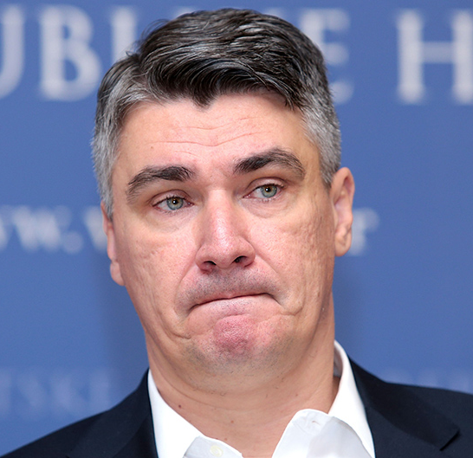
С одной стороны, Хорватия вынуждена будет и дальше идти в фарватере политики Европейского союза, а точнее евроатлантизма.
С другой стороны, блок Европарламента «Европейский альянс за свободу и демократию», выступающий за восстановление отношений с Россией, создан представителями «малых государств»: Хорватии и Австрии.
Кроме того, Хорватия была последним государством в ЕС, которая ввела рестрикции против России и выслала российских дипломатов. Президент Хорватии З. Миланович анонсировал отказ от задействования хорватских войск в случае конфликта по линии Россия–НАТО.
Таким образом, Хорватия не желает напрямую участвовать в военном конфликте и не станет по собственной инициативе развивать в дальнейшем санкционный режим.
Зоран Миланович,
Президент Республики Хорватия с 2020 г.

Slide 22
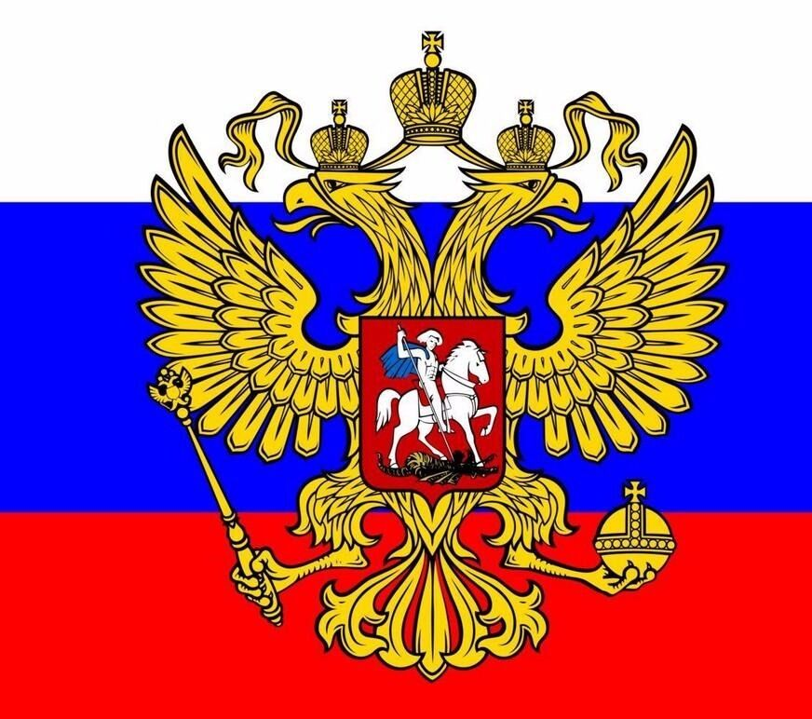
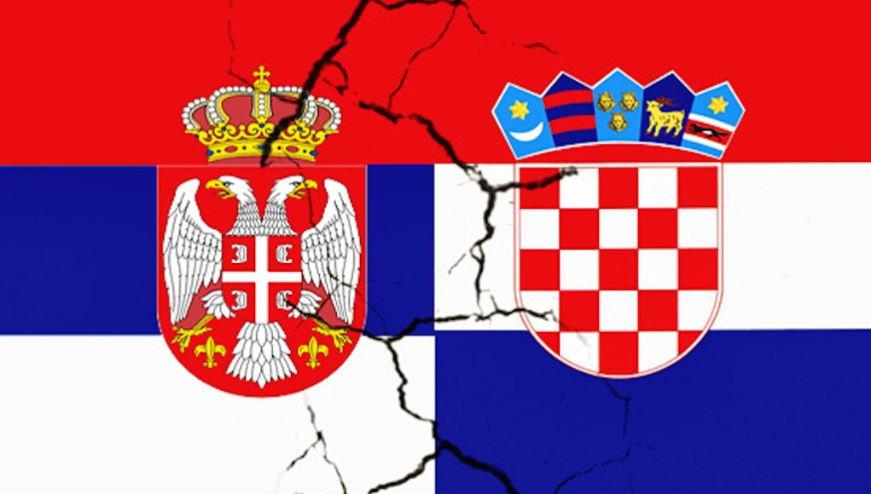
Отношения между Россией и Хорватией будут подлежать полному восстановлению только с окончанием СВО ВС РФ.
Реакция Хорватии на окончание СВО может отличаться от реакции более крупных стран ЕС, если основываться на примере поведения государств «периферии» ЕС после снижения остроты Крымской проблематики в 2017–2019 гг.
В Хорватии существуют опасения по поводу того, что после окончания СВО возрастет роль фактора российско-сербских отношений. Россия активно поставляет вооружение в Сербию. Это, по мнению хорватских властей, может привести к возрождению идеи «великой Сербии» и создавать потенциал военного конфликта в будущем.
С учетом хороших постоянных отношений между Сербией и Россией, Хорватия может выражать скептицизм по поводу восстановления хорватско-российских отношений.

Slide 23
Итак, новая “нормальность” российско-хорватских отношений – это скорее экономическое сосуществование двух государств в условии меняющегося геополитического контекста.
Можно предположить, что вхождение некоторых украинских территорий в состав РФ будет продолжаться, против чего Хорватия будет выражать протест. Также может быть поставлен вопрос о сфере российского влияния в Европе.
В случае урегулирования молдавского кризиса в пользу России граница между государствами, поддерживающими Россию и вводящими санкции против нее, может пройти по сербско-хорватской границе.
При таком раскладе наиболее выгодным решением и для России, и для Хорватии будет решение о продолжении сотрудничества и выстраивании новых транспортных коридоров в новой геоэкономической реальности.

Slide 24
ИСТОЧНИКИ И ЛИТЕРАТУРА:
Krnić D. Hrvatsko-ruski odnosi kroz povijest: Od dominikanca Benjamina, preko Križanića, Strossmayera, do Tuđmana i Putina // MaxPortal, 17.06.2018. – URL: https://www.maxportal.hr/premium-sadrzaj/hrvatsko-ruski-odnosi-kroz-povijest-od-dominikanca-benjamina-preko-krizanica-strossmayera-do-tudmana-i-putina/
Republika Hrvatska. Zbirka međunarodnih ugovora: pregled bilateralnih međunarodnih ugovora Jugoslavije – Republike Hrvatske i SSSR – Rusije. Službena stranica Veleposlanstva Republike Hrvatske u Ruskoj Federaciji. – URL: https://mvep.gov.hr/vanjska-politika/bilateralni-odnosi/pregled-dvostranih-medjunarodnih-ugovora-republike-hrvatske-po-drzavama/21905?country=111
Žubrinić D. Hrvatski glagoljički rukopisi izvan domovine // Croation History, Art and Culture Journal. Zagreb, 2001. – URL: http://www.croatianhistory.net/etf/novih.html
Žubrinić D. Croatia – Russia: Historical and cultural relations // Croation World Network. 06/27/2008. – URL: http://www.croatia.org/crown/articles/9573/1/Croatia---Russia-historical-and-cultural-relations.html
Азимов А.С. Россия и Хорватия – 25 лет дипломатических отношений // Международная жизнь, 13.06.2017. – URL: https://interaffairs.ru/news/show/17808
Никитин А.И. Конфликты, терроризм, миротворчество. – М.: Навона, 2009. 231 с.
Никифоров К.В. «Карделевская Югославия» (1974–1990) // Югославия в ХХ веке: Очерки политической истории / Ответственный редактор К.В. Никифоров. — М.: «Индрик», 2011. — С. 735–765.
Подымов А., Чичкин А. Русские трубы Хорватии // Военное обозрение. 7 июля 2020. – URL: https://topwar.ru/172703-russkie-truby-horvatii.html

